Slide 1

ТОВАРИСТВО З ОБМЕЖЕНОЮ ВІДПОВІДАЛЬНІСТЮ "АСПІТ"

Slide 2
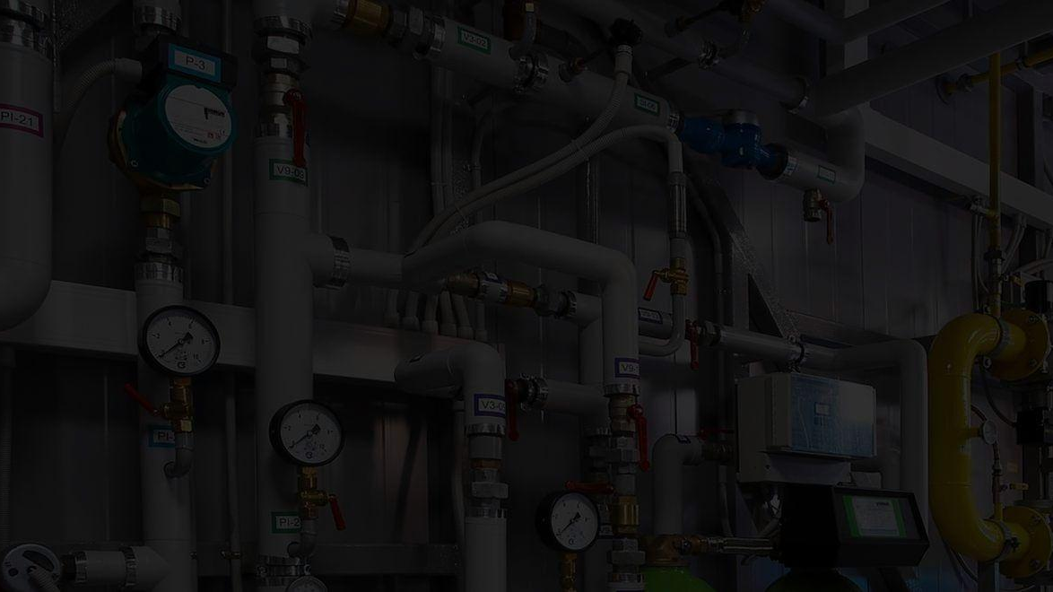



Унікальністю нашої компанії є можливість виконувати проекти будь-якої складності. Ми ставимо перед собою цілі як в комплексному вирішенні задач (ГЕНПІДРЯДНИК) так і в вирішенні локальних інженерних задач (ПІДРЯДНИК).
Основними вимогами та критеріями, якими ми керуємося при реалізації задач є:
ГАРАНТІЇ НА РОБОТИ
і післягарантійне
обслуговування
ЯКІСТЬ ВИКОНАНИХ РОБІТ
Ми надаємо широкий спектр послуг
ЦІНОВА ПОЛІТИКА КОМПАНІЇ
Ми знаємо як зменшити Ваші витрати на енергоносії

Slide 3
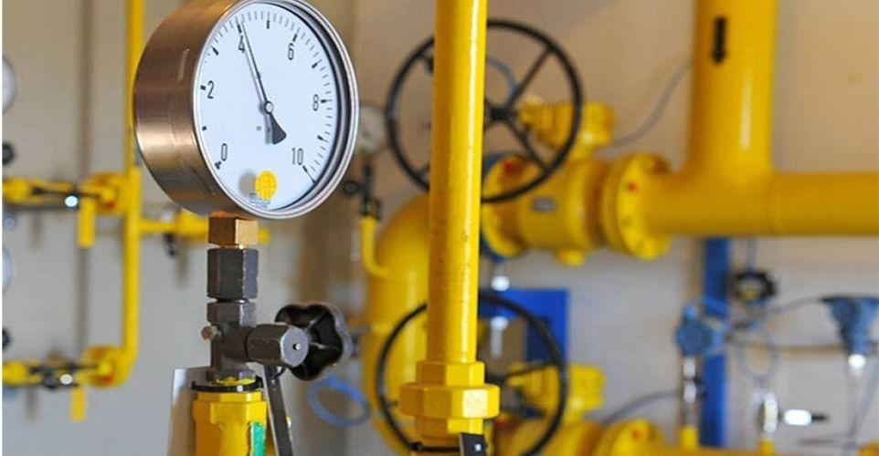
Послуги:
ГАЗИФІКАЦІЯ ОБ'ЄКТІВ:
прокладання газопроводів середнього та низького тиску
монтаж,введення в експлуатацію Вузлів Обліку Газу
монтаж,реконструкція ГРП
отримання дозволів на експлуатацію систем газопостачання
створення газової служби підприємства

Slide 4
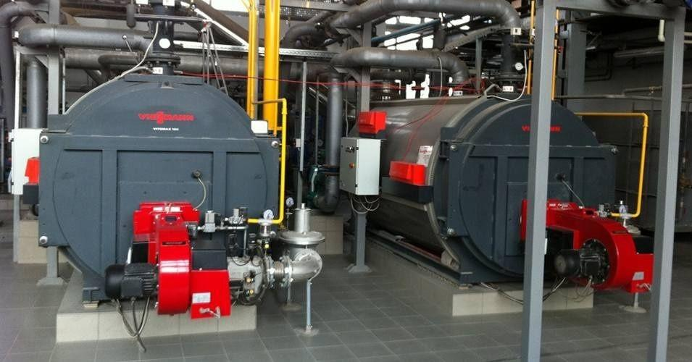
БУДІВНИЦТВО КОТЕЛЕНЬ:
монтаж настінних та напільних парових та водогрійних котлів любої потужності
насосного обладнання,запірної та регулюючої арматури
теплообмінників
систем водопідготовки
систем керування,сигналізації загазованості, охоронної,пожежної сигналізації
монтаж Тепло-Водопостачання
монтаж систем опалення промислових та житлових об’єктів
монтаж теплових пунктів
монтаж теплотрас(підземного виконання,в лотках,на опорах)
ізоляція трубопроводів (оцинковка,нержавійка, алюміній ,термафлекс та ін..)
виготовлення та ремонт теплоенергетичного обладння (теплообмінних поверхонь котлів, апаратів під тиском, теплообмінників)

Slide 5
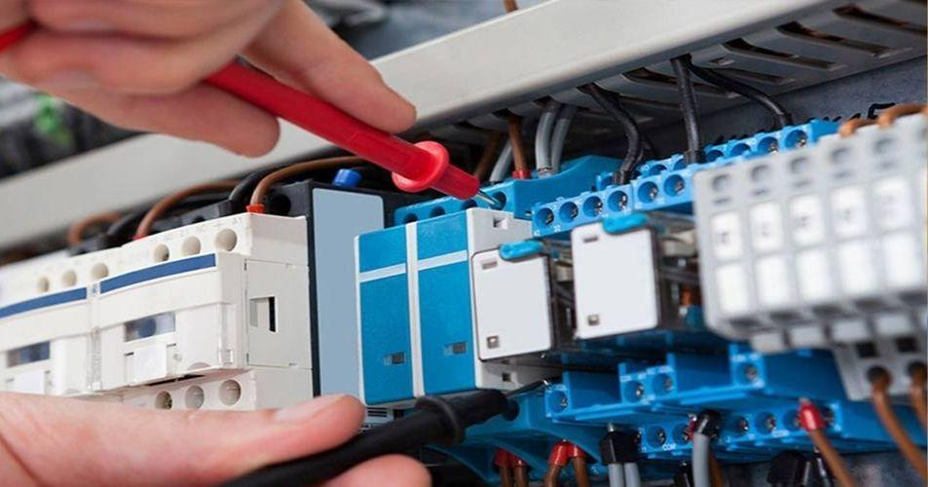
ЕЛЕКТРОПОСТАЧАННЯ:
монтаж ГРЩ
щитів керування системами
систем диспетчеризації котелень
загальної електрифікації об’єктів
ПУСКО-НАЛАГОДЖЕННЯ:
режимно-налагоджувальні роботи котельного обладнання
погодження технічних звітів з інспекцією Енергозбереження
режимно-налагоджувальні роботи водопідготовчого обладнання

Slide 6

ПРОЕКТУВАННЯ:
Енергоаудит промислових підприємств та громадських об’єктів та розробка енергозберігаючих заходів та рекомендацій
Проектування. Виконання всіх стадій проектування (ТЕО, П, Р, ППР), отримання технічних умов та погодження проектної документації в державних органах.
Складання пароконденсатного балансу.
Розробка конструкторської документації та виготовлення теплоенергетичного устаткування (теплообмінники,економайзери,масообмінне обладнання)
Паспортизація трубопровдів пари та гарячої води.

Slide 7
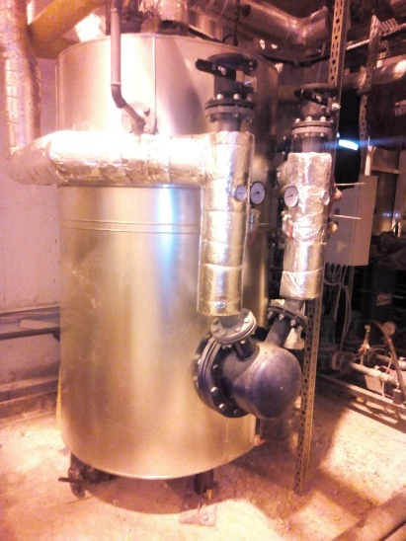
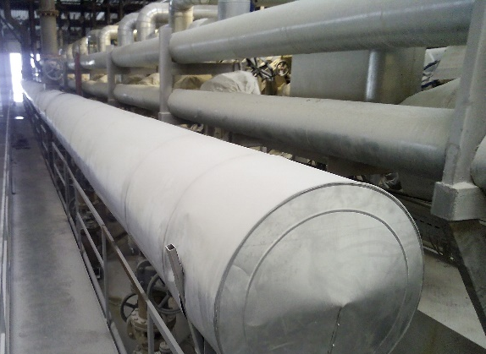
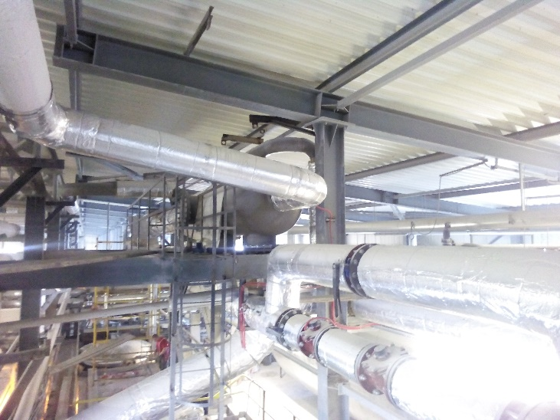
Наші виконані проекти:
ТОВ «Орієнтир-Буделемент»
м. Бровари
Улаштування тепломереж контуру анти льоду контуру 1.
Вартість 886 701,70 грн

Slide 8
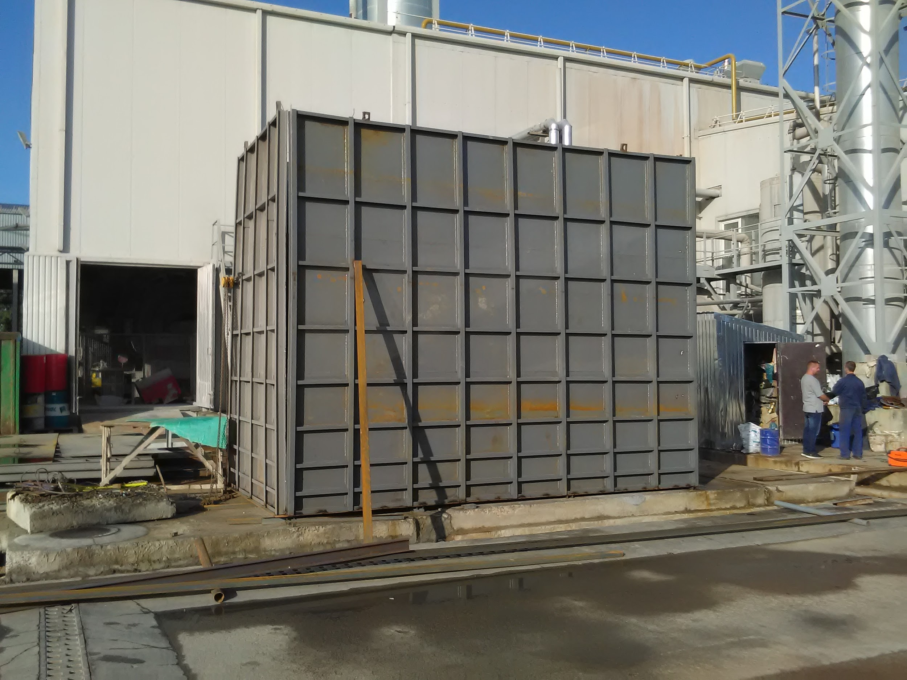
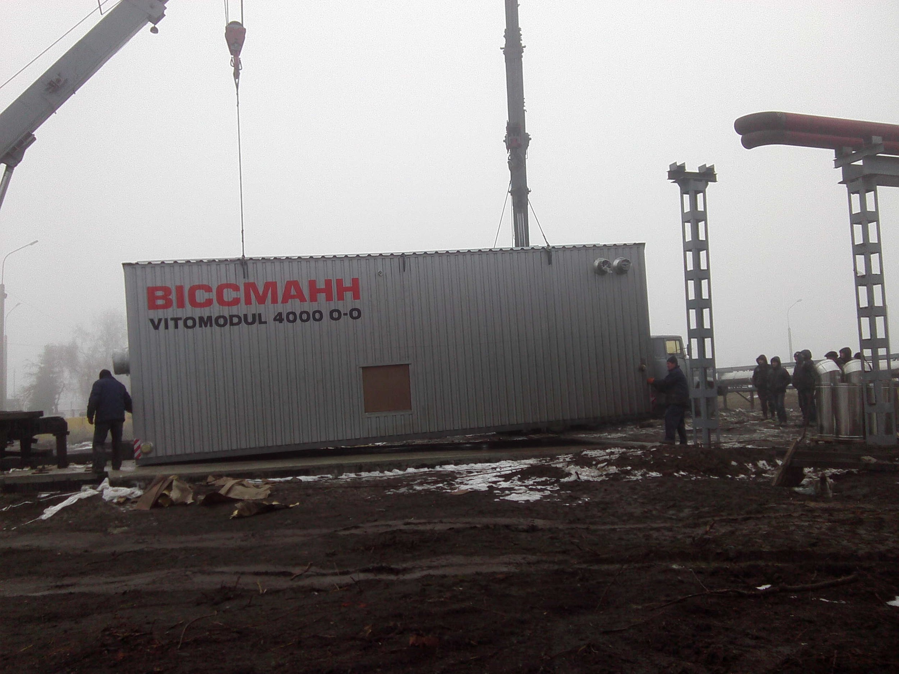
ТОВ «Орієнтир-Буделемент»
м. Бровари
Улаштування тепломереж контуру анти льоду контуру 1.
Вартість 886 701,70 грн

Slide 9
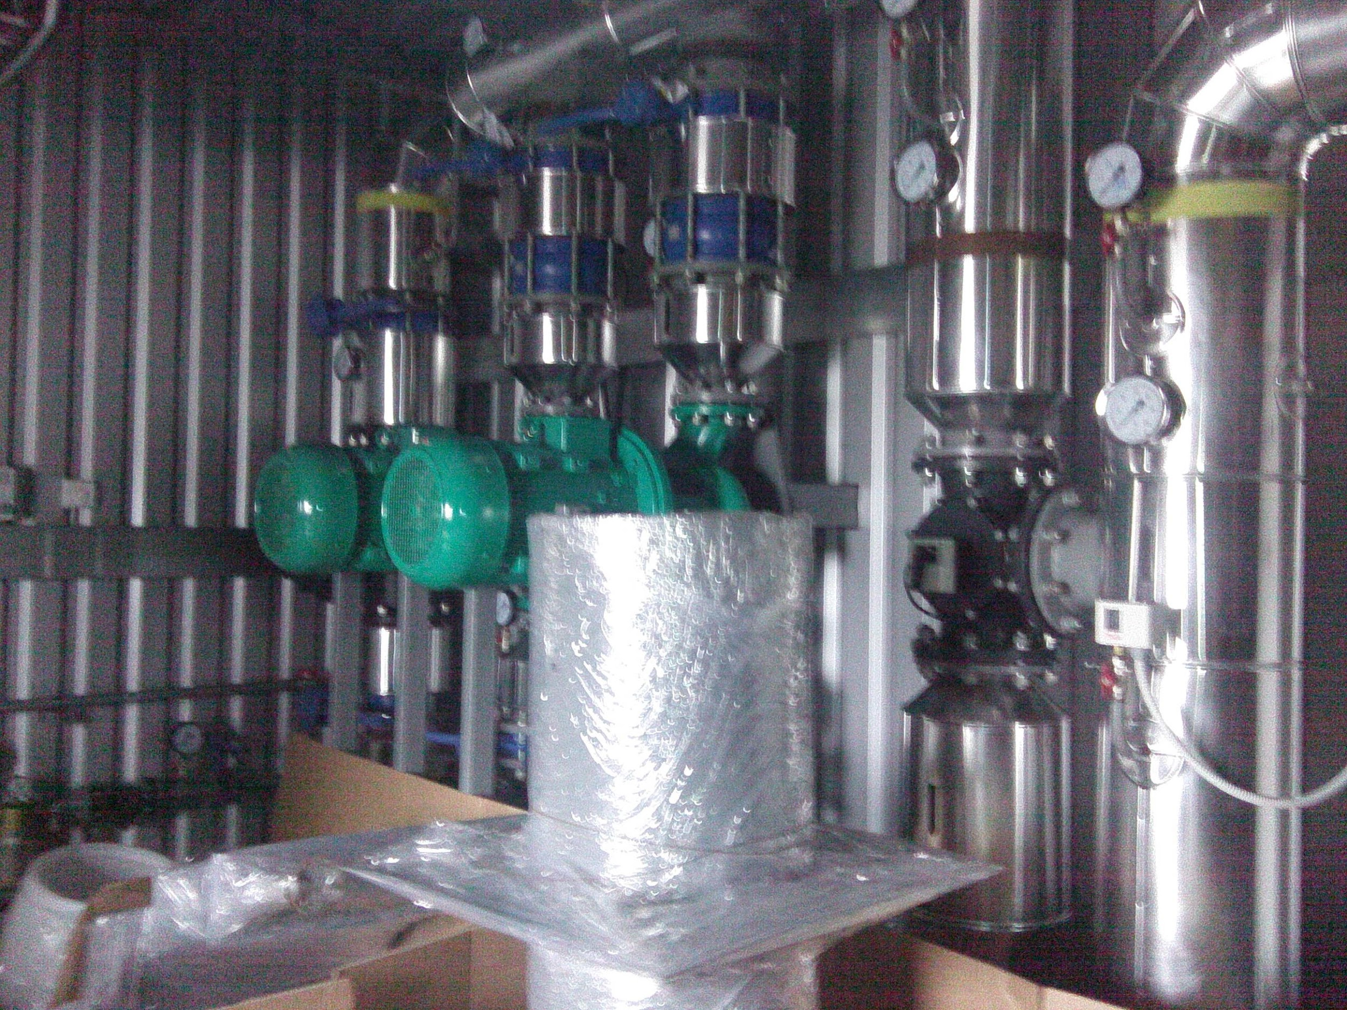
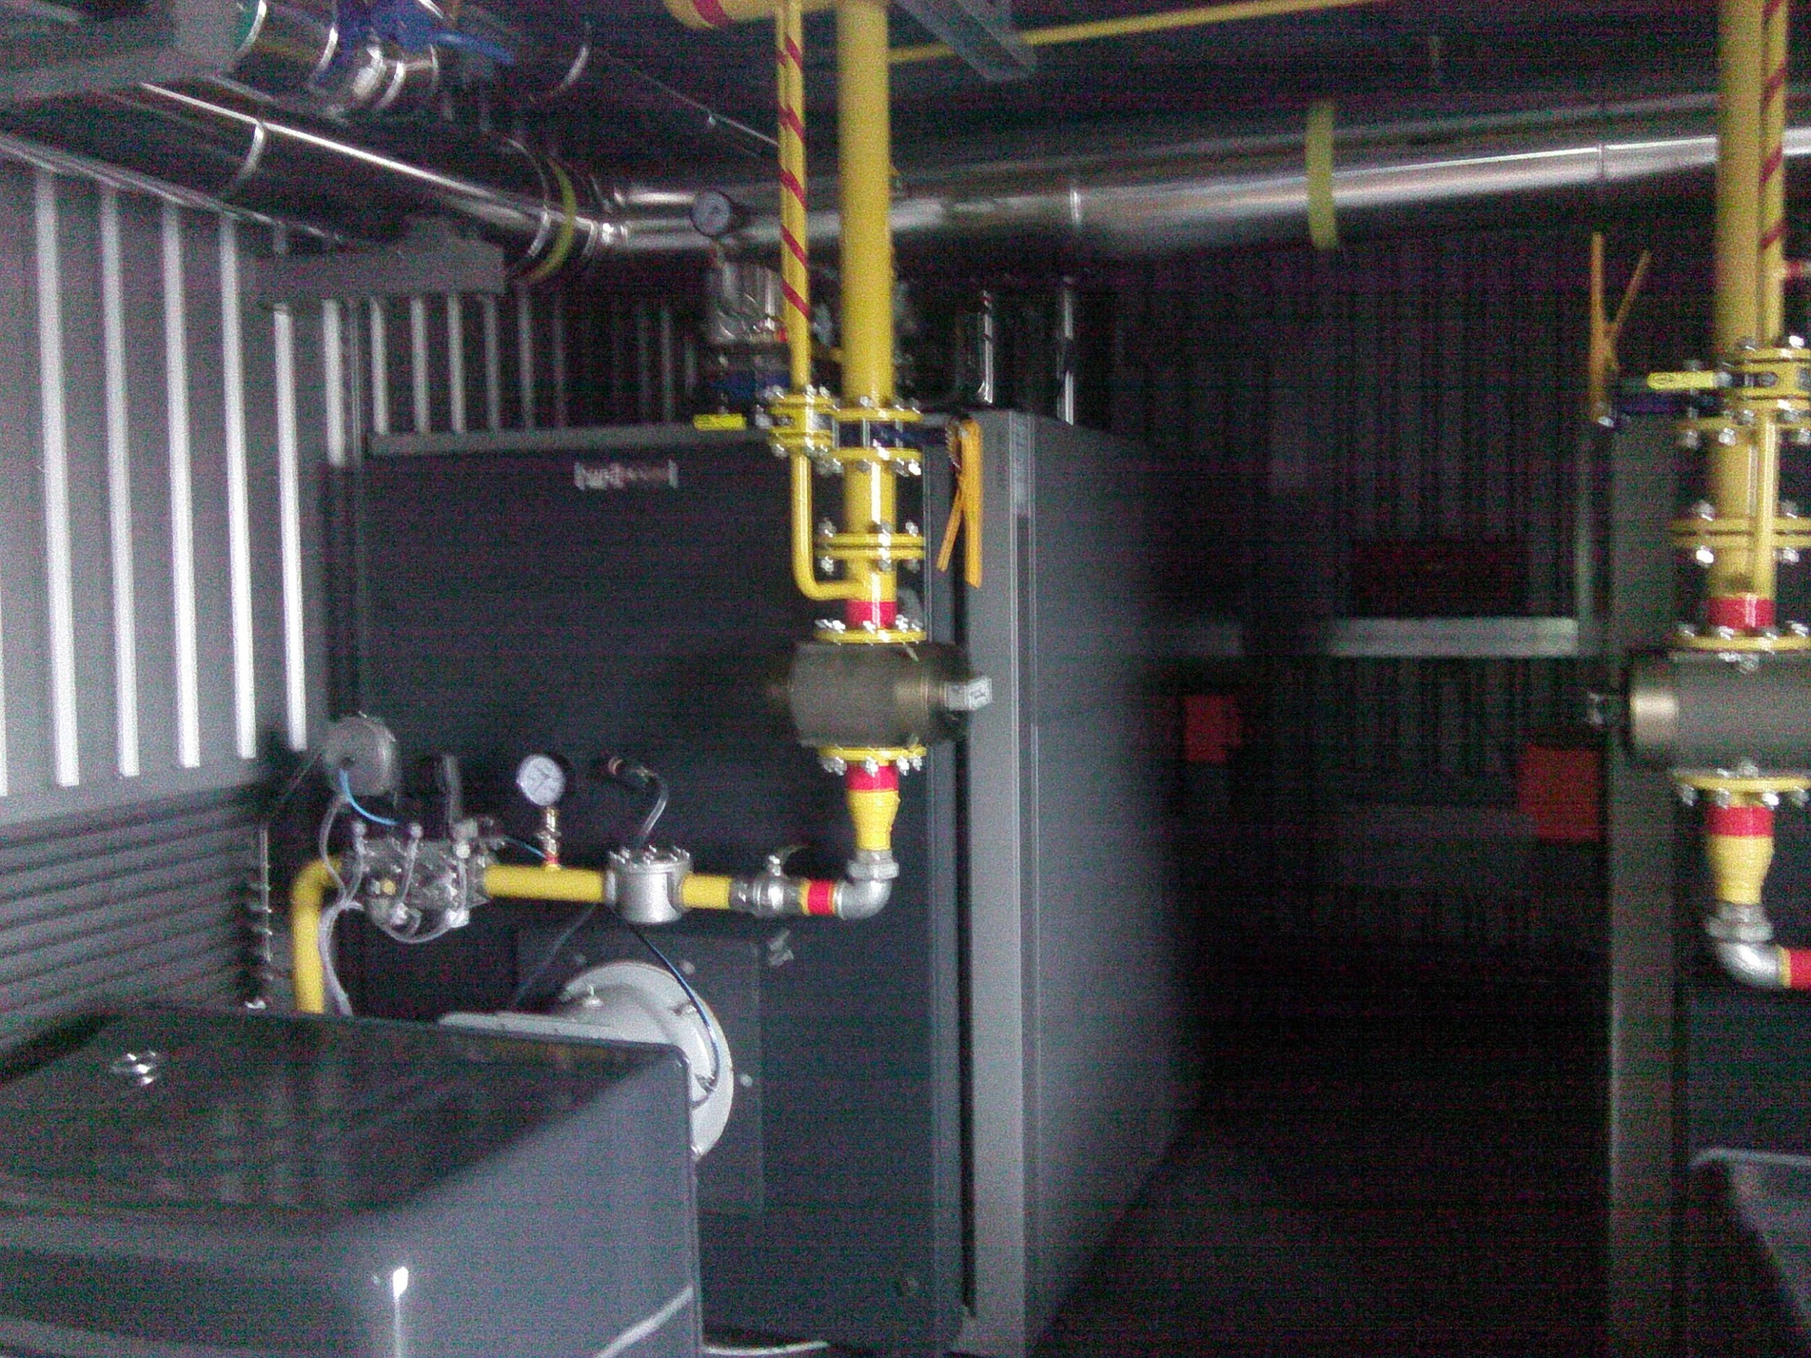
ТОВ «Орієнтир-Буделемент»
м. Бровари
Улаштування тепломереж контуру анти льоду контуру 1.
Вартість 886 701,70 грн

Slide 10
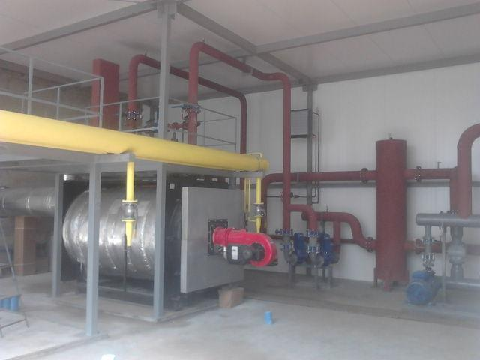
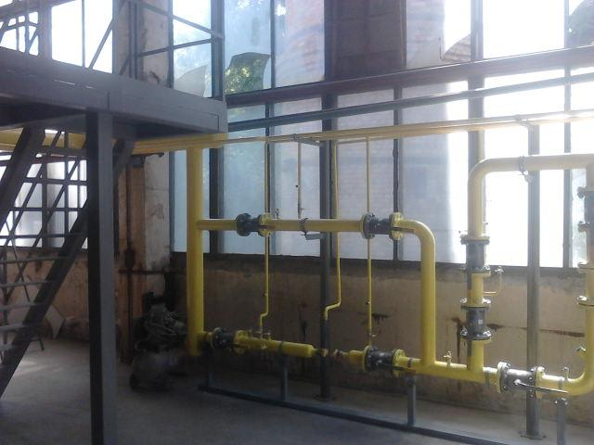
ТОВ «Орієнтир-Буделемент»
м. Бровари
Улаштування тепломереж контуру анти льоду контуру 1.
Вартість 886 701,70 грн

Slide 11
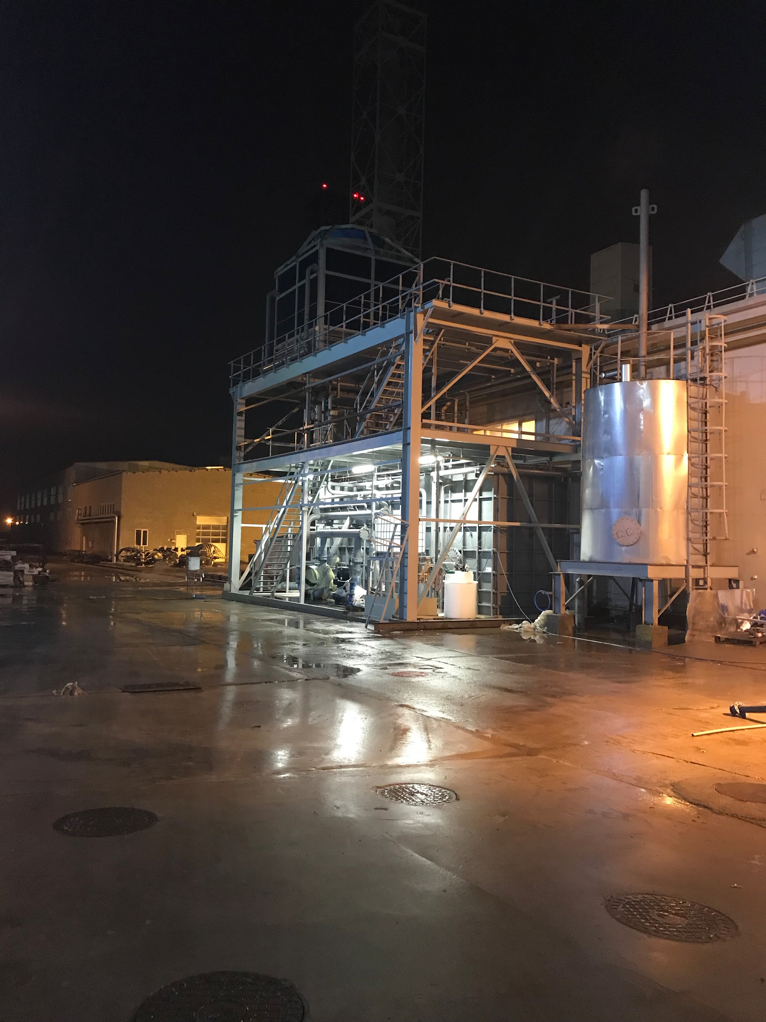
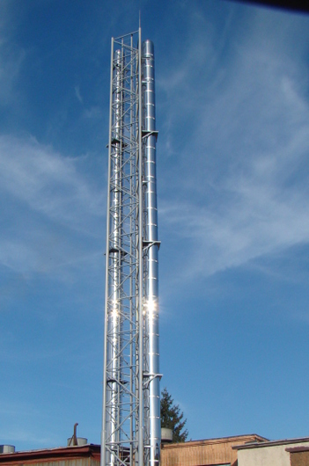
ТОВ «Орієнтир-Буделемент»
м. Бровари
Улаштування тепломереж контуру анти льоду контуру 1.
Вартість 886 701,70 грн

Slide 12
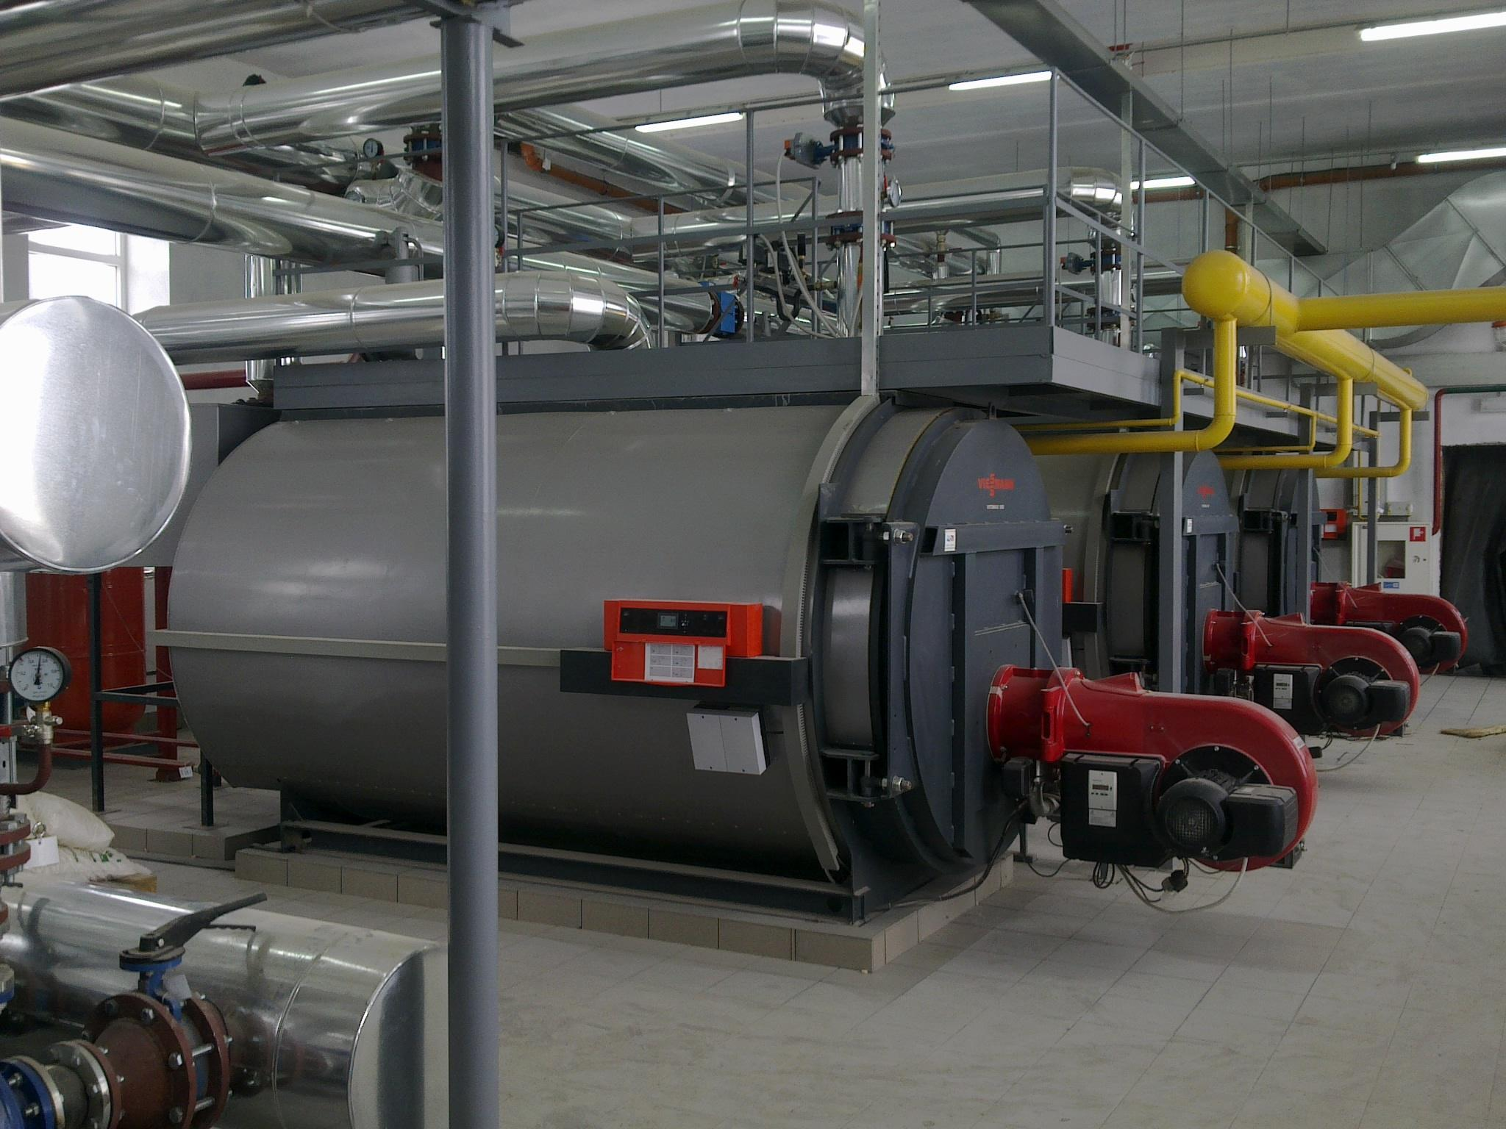
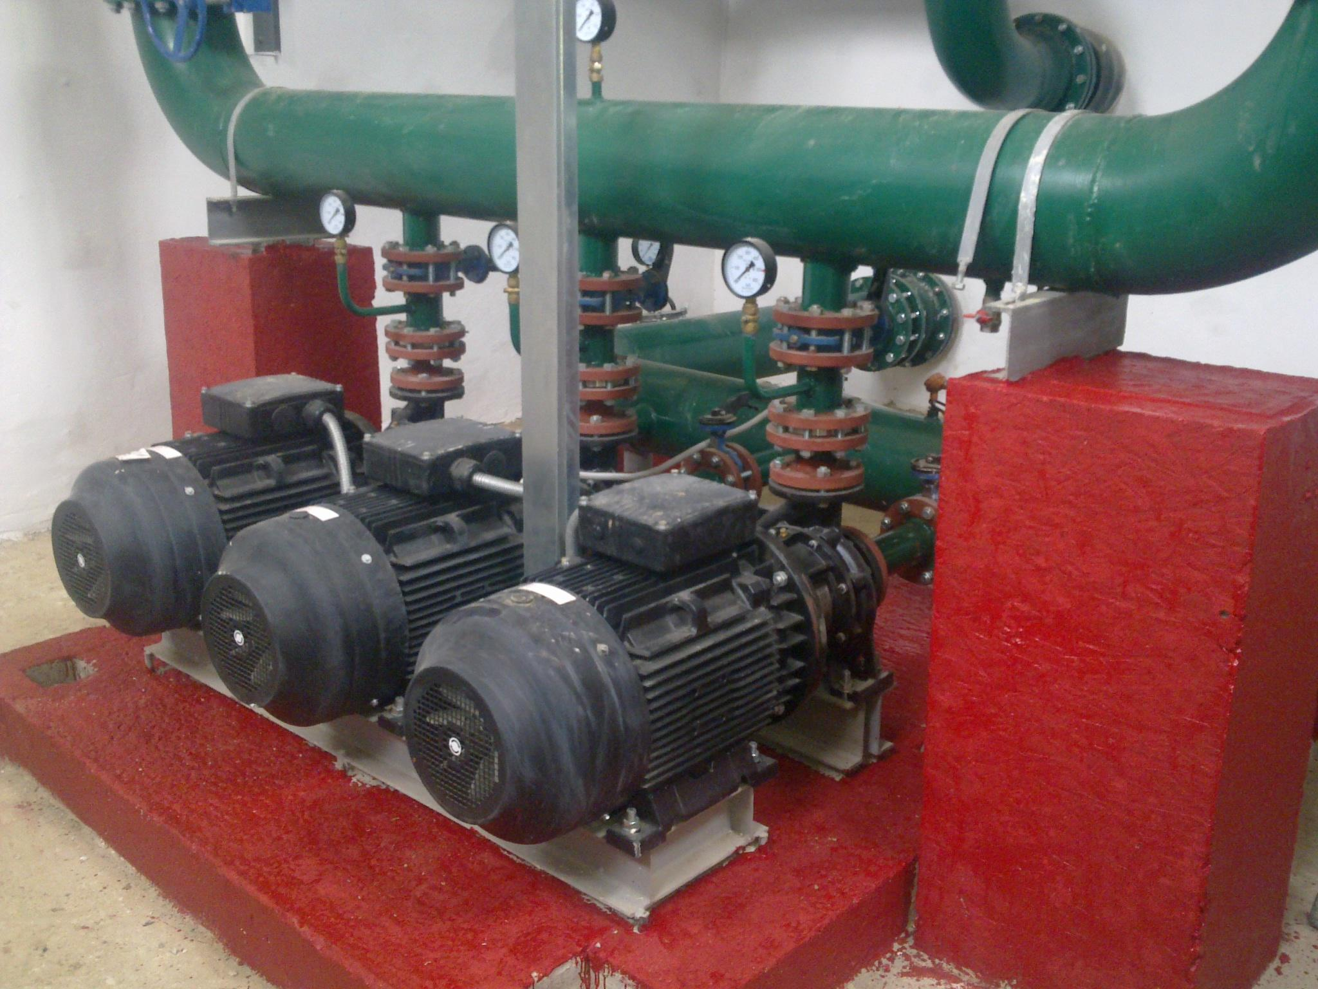
ТОВ «Орієнтир-Буделемент»
м. Бровари
Улаштування тепломереж контуру анти льоду контуру 1.
Вартість 886 701,70 грн

Slide 13
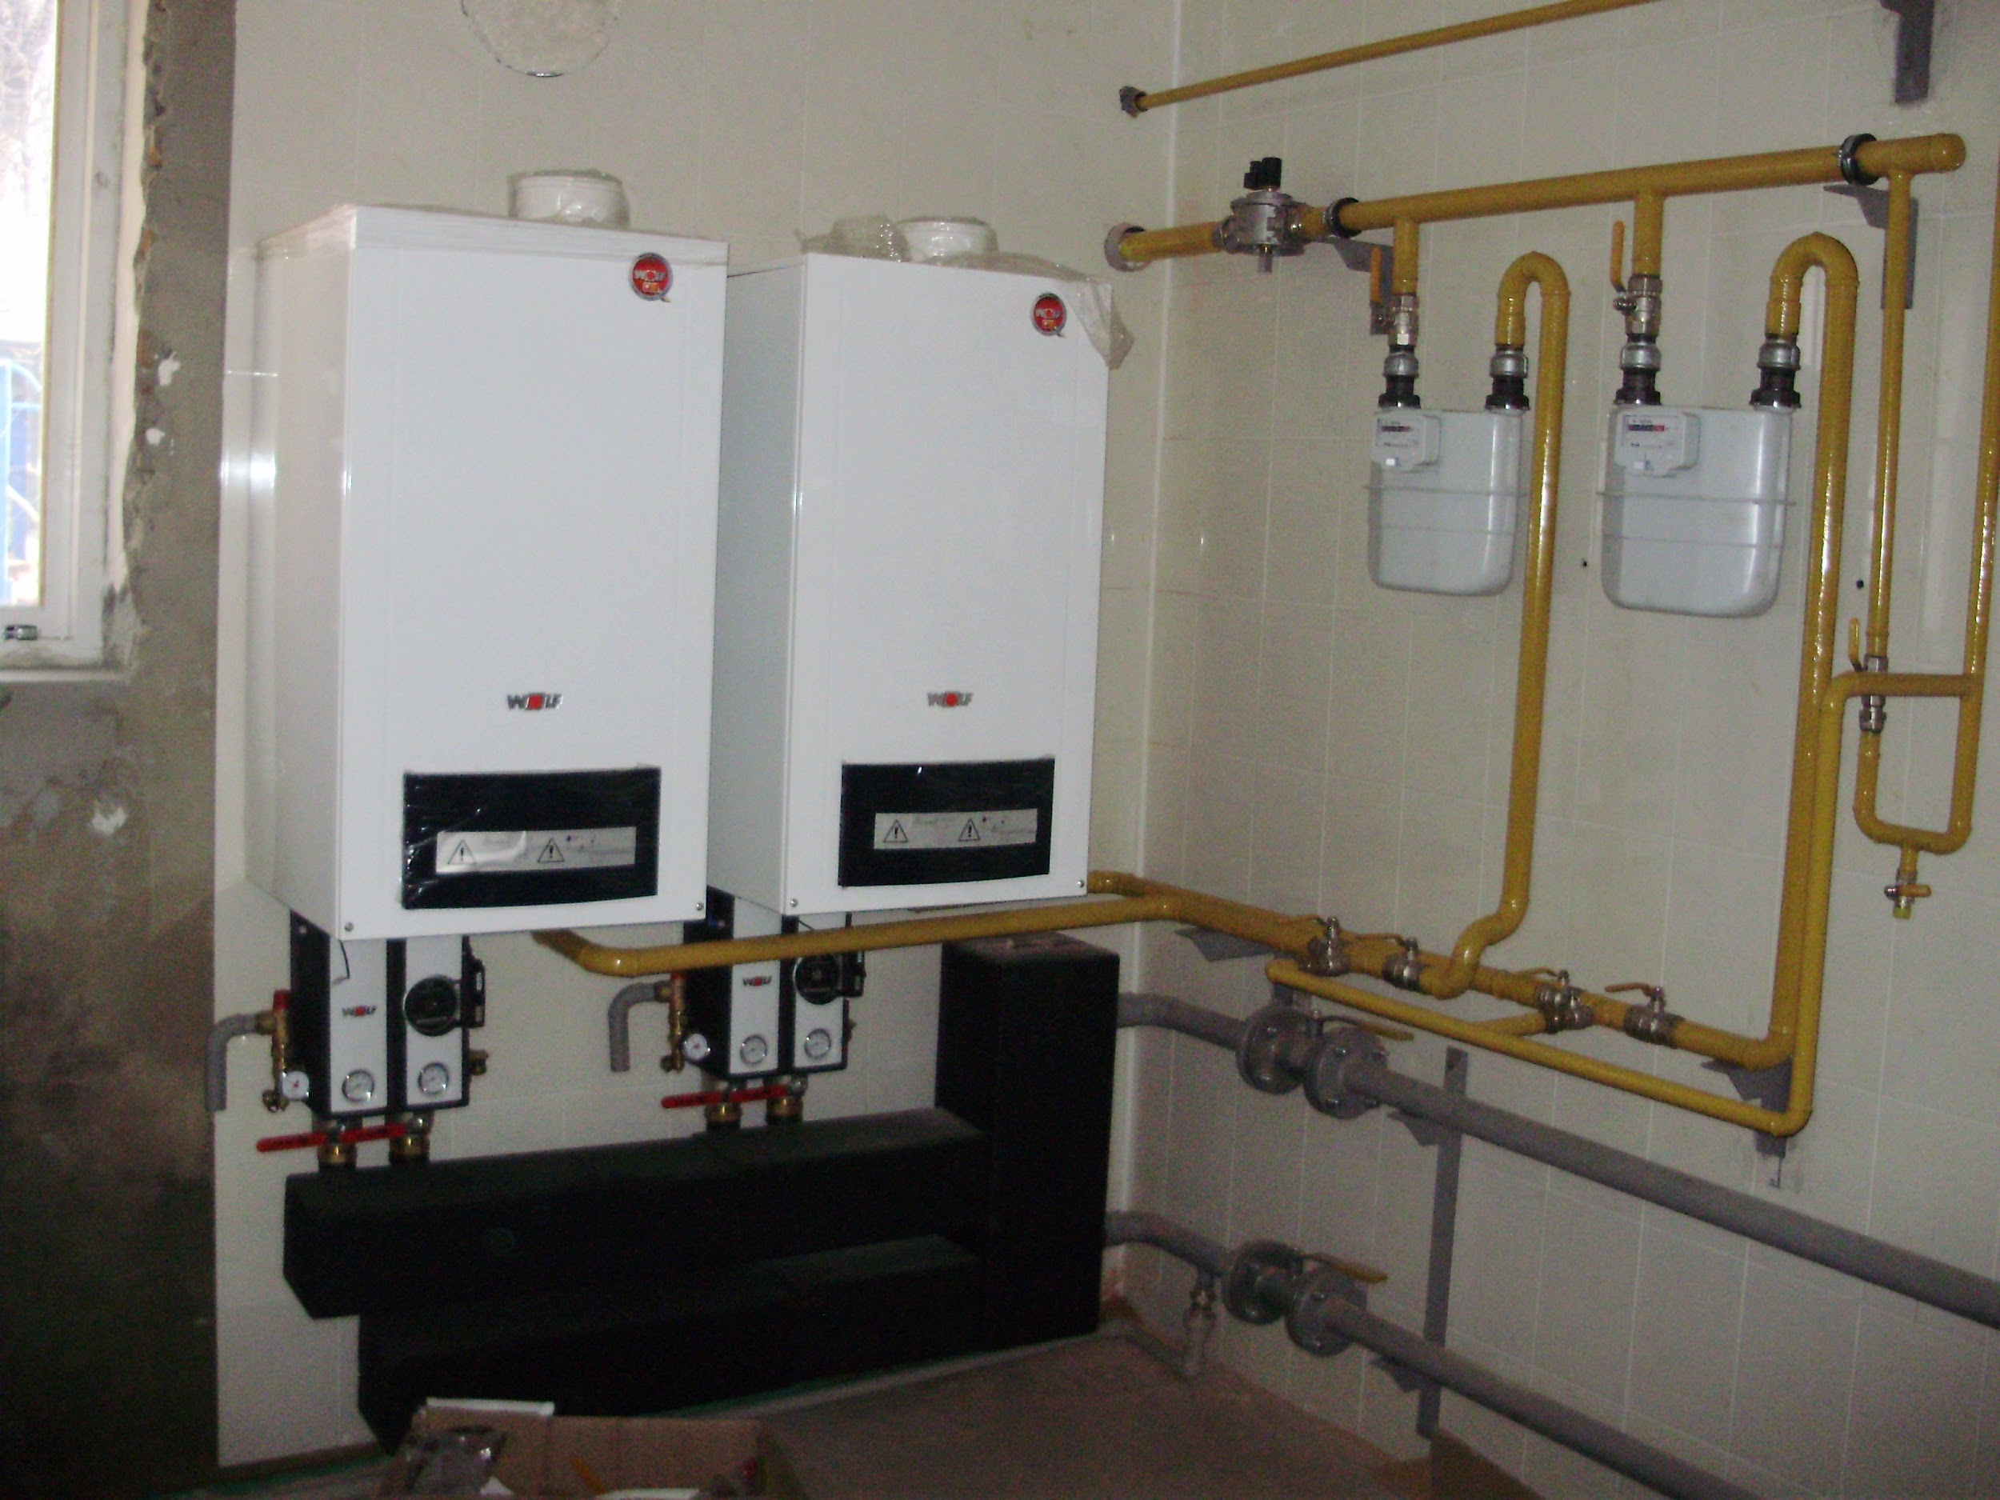
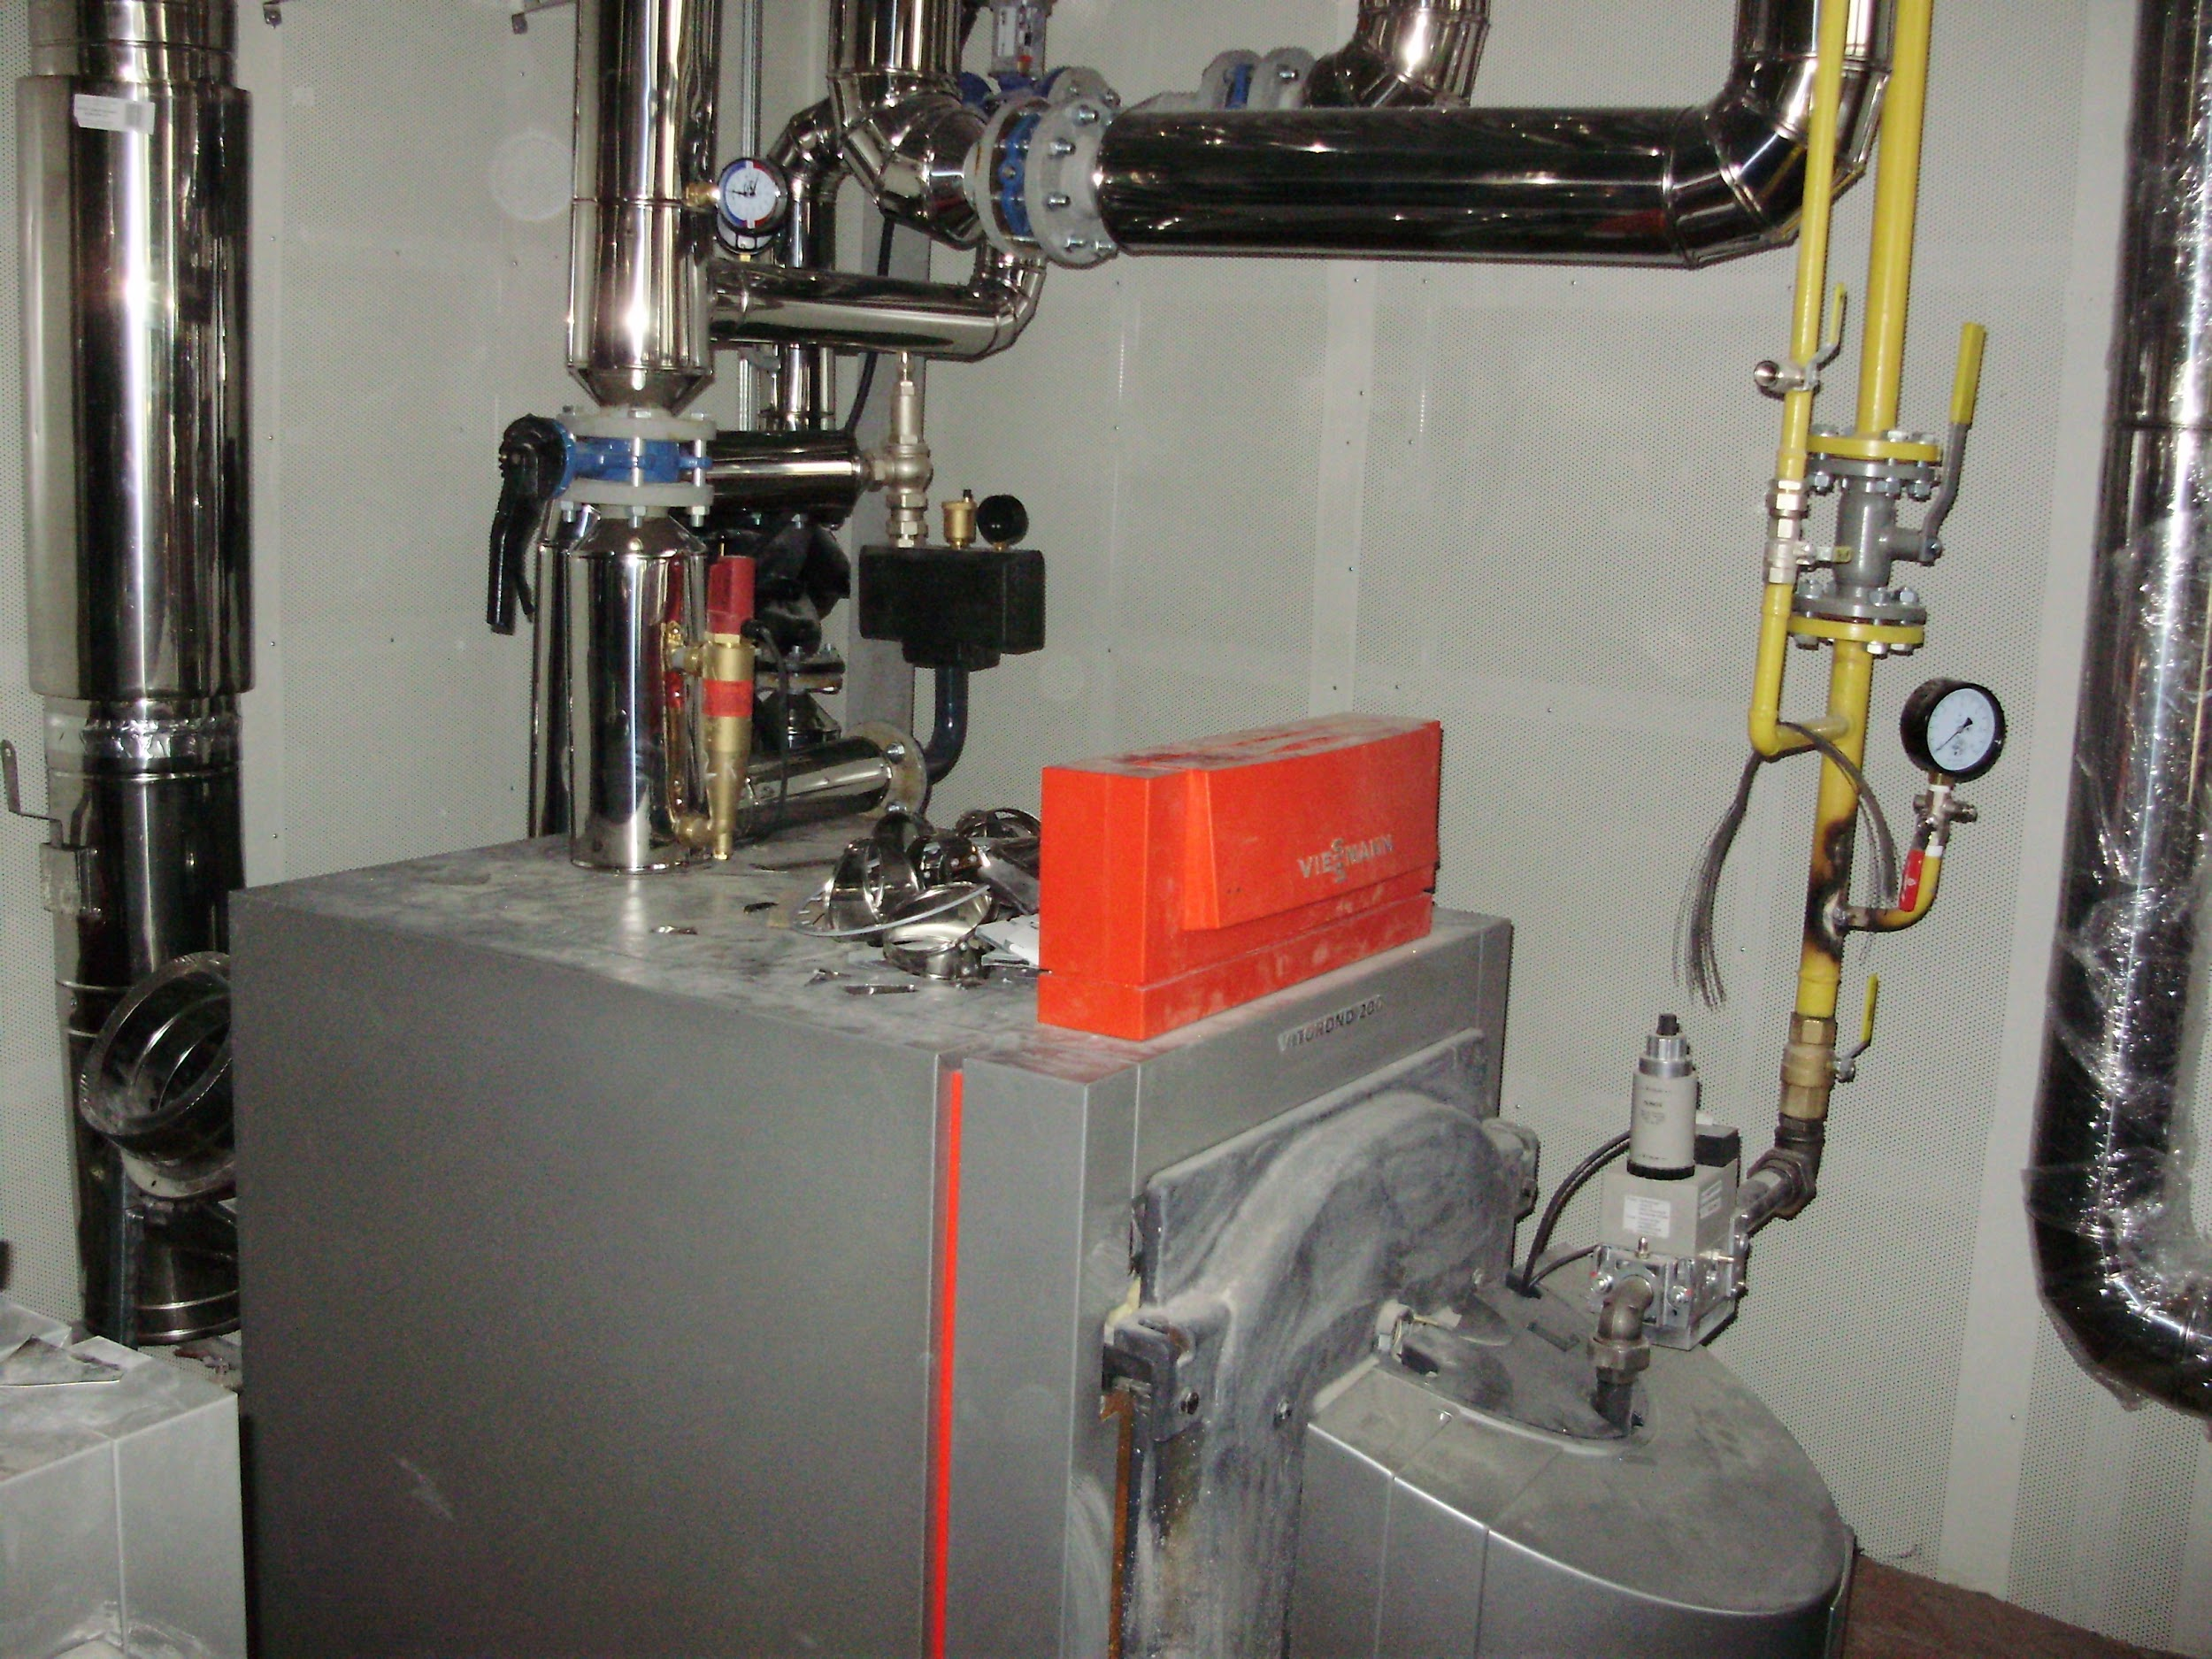
ТОВ «Орієнтир-Буделемент»
м. Бровари
Улаштування тепломереж контуру анти льоду контуру 1.
Вартість 886 701,70 грн

Slide 14
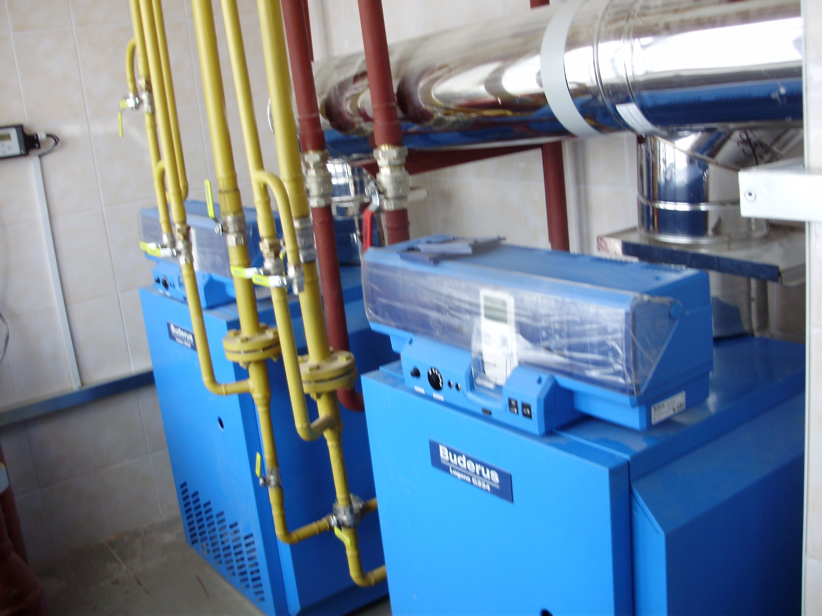
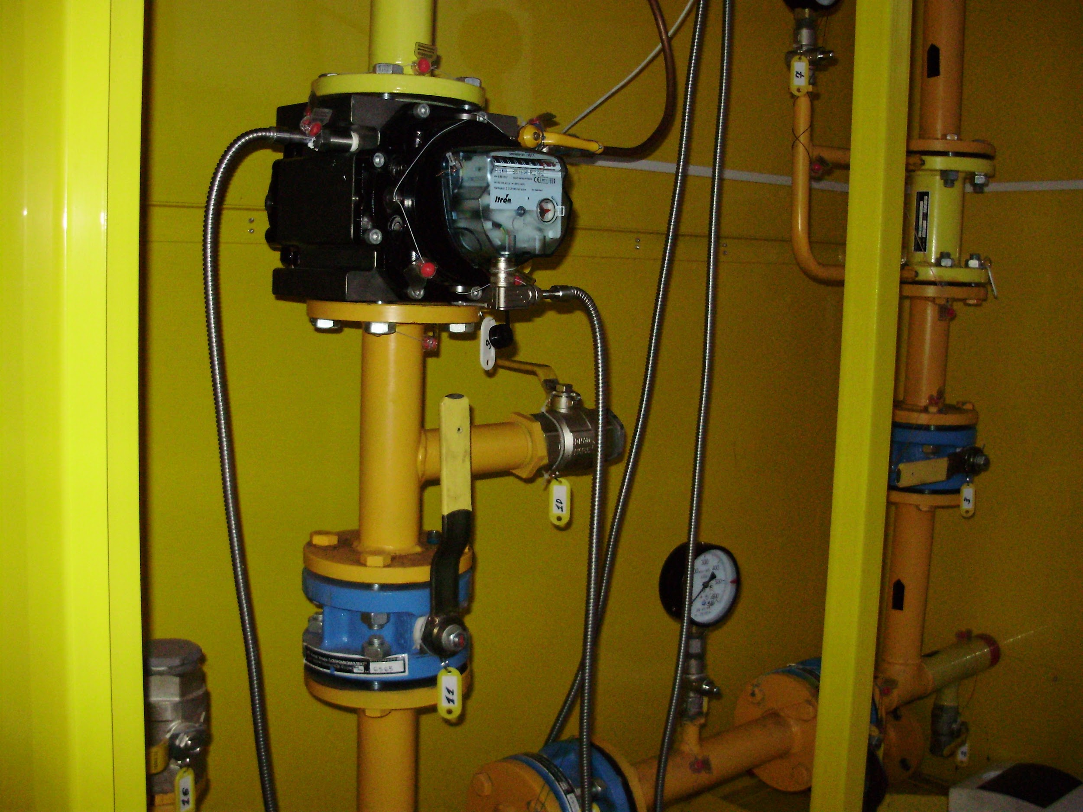
ТОВ «Орієнтир-Буделемент»
м. Бровари
Улаштування тепломереж контуру анти льоду контуру 1.
Вартість 886 701,70 грн

Slide 15
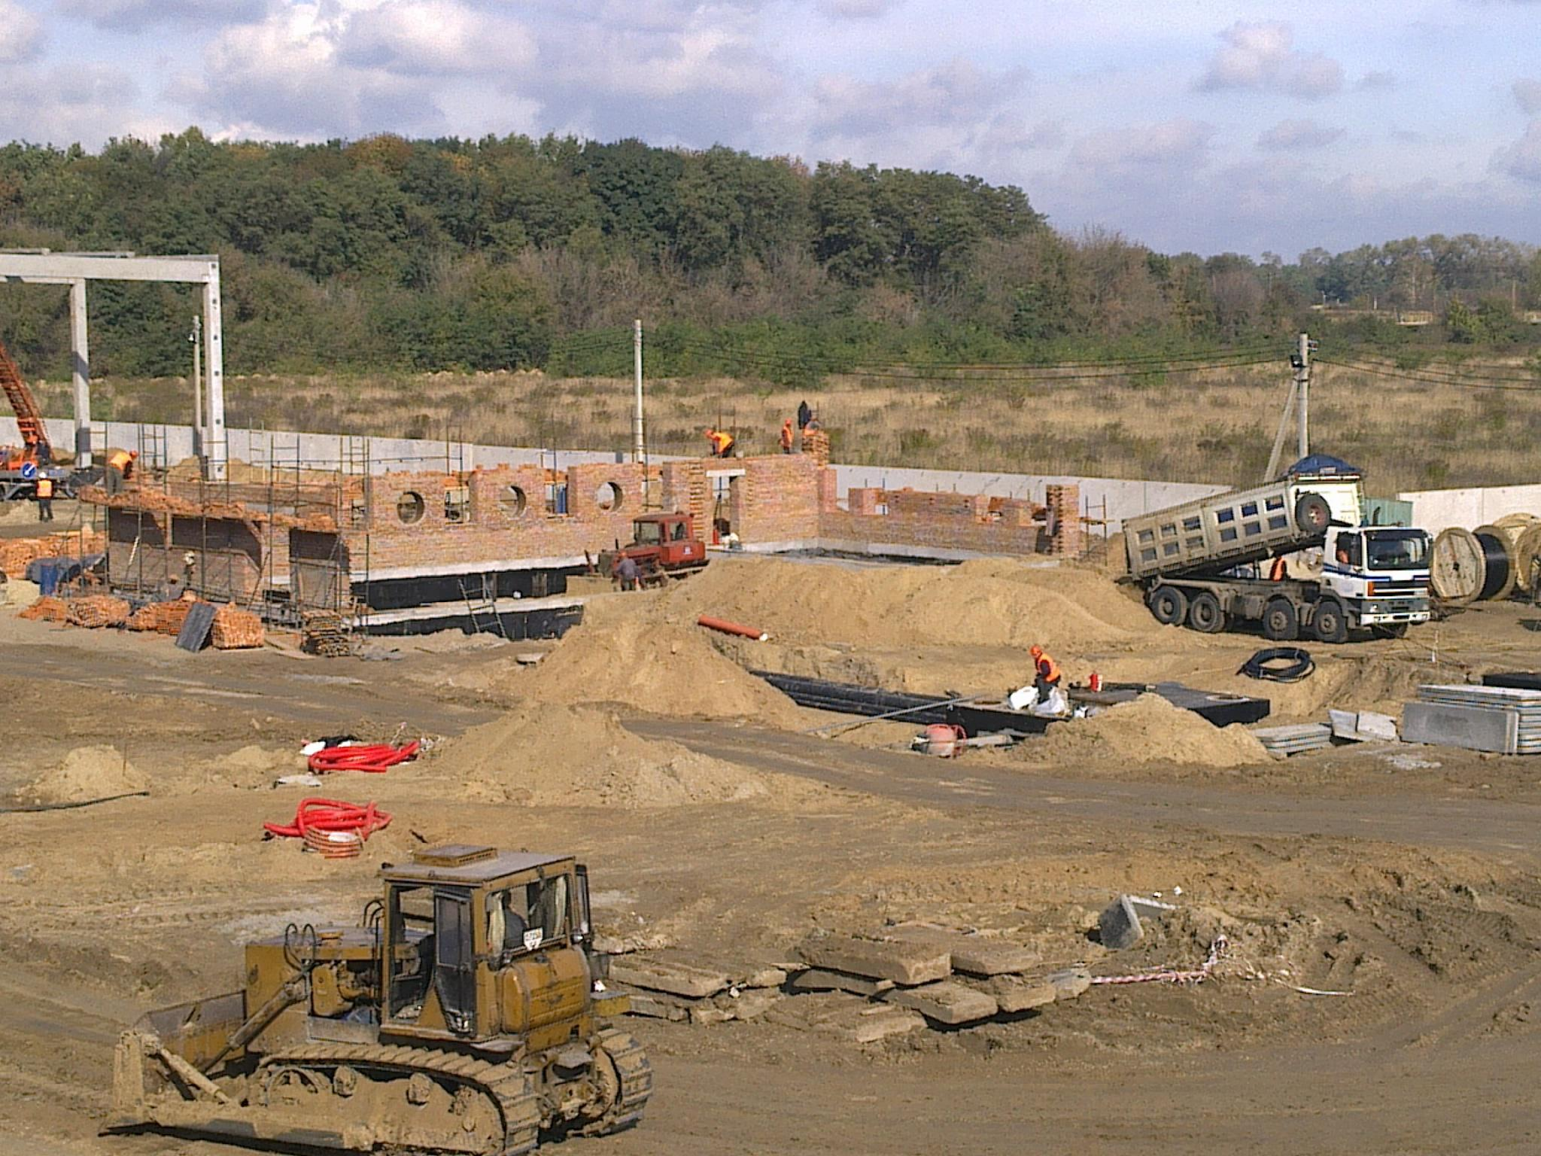
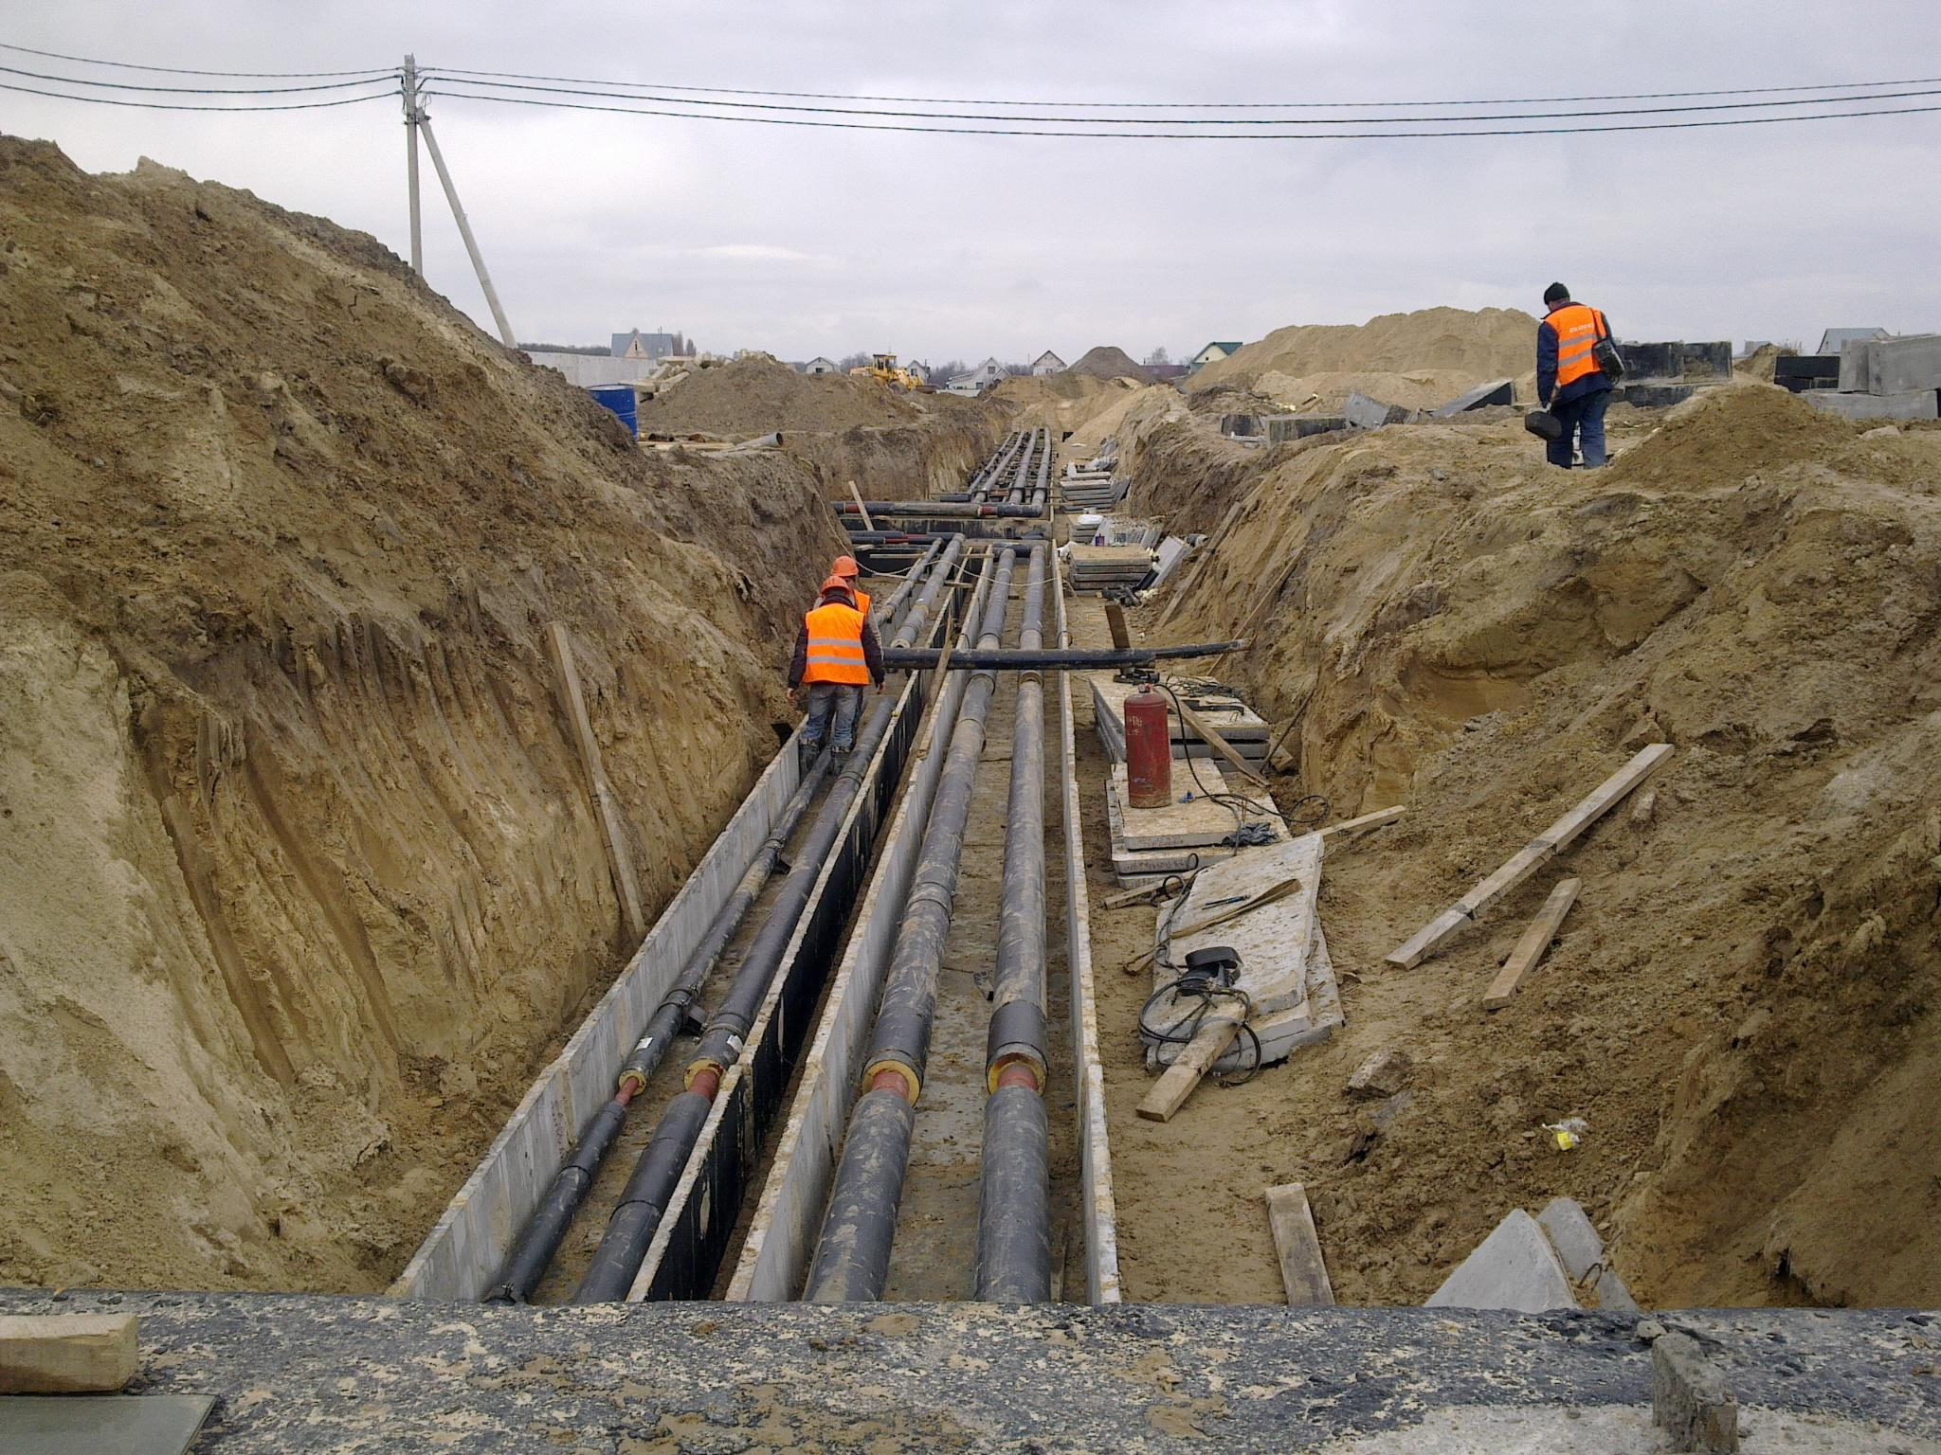
ТОВ «Орієнтир-Буделемент»
м. Бровари
Улаштування тепломереж контуру анти льоду контуру 1.
Вартість 886 701,70 грн

Slide 16
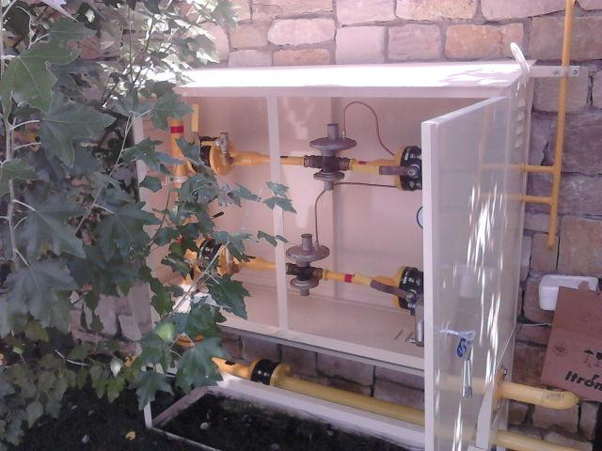
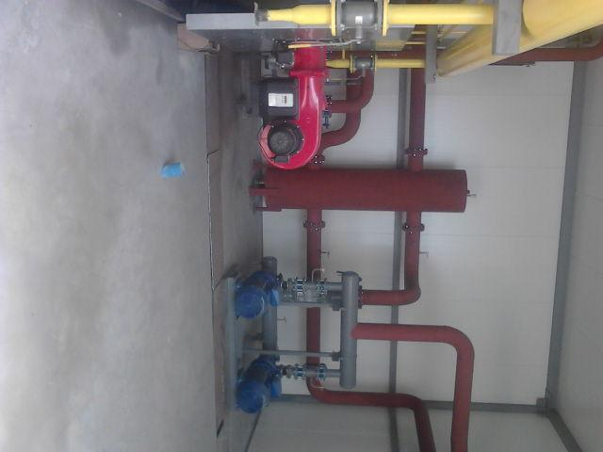
ТОВ «Орієнтир-Буделемент»
м. Бровари
Улаштування тепломереж контуру анти льоду контуру 1.
Вартість 886 701,70 грн

Slide 17
Проекти за останні 5 років:
ТОВ «Орієнтир-Буделемент»
м. Бровари
1. Улаштування тепломереж контуру анти льоду контуру 2.
Вартість 1 021 899,70 грн
2. Улаштування парового колектору Ду400.
Вартість 2 350 291,40 грн
3. Видача утилізованого, з обезпарювання автоклавів, тепла на нагрів технологічної води, нагрів хімічно очищеної води, підігрів шлам-басейнів, та системи опалення
Вартість 897 325,46

Slide 18
Проекти за останні 5 років:
ТОВ «Орієнтир-Буделемент»
м.Бровари
4. Поставка та улаштування системи утилізації тепла на Об’єкті - Завод дрібних стінових будівельних блоків
Вартість 2 476 609,98
5. Поставка та улаштування системи живлення та диспетчеризації 11 клапанів Ду25 подачі пар
Вартість 634 806,84

Slide 19
Проекти за останні 5 років:
ТОВ «Орієнтир-Буделемент»
м.Бровари
7. Оставка та встановлення системи обліку та візуалізації витрат тепла
Вартість 771 325,50
8. Улаштування систем розпарювання автоклавів, підігрів живильної води, аварійного охолодження системи вакуумізації та автоматизації даних процесів
Вартість 2 586 768,88

Slide 20
Проекти за останні 5 років:
ВАТ «Завод «Квант»
м.Київ
1. Заміна теплових мереж.
Вартість 2 014 530,96 грн
2. Ремонт системи опалення приміщень корпус 10, 9-Б,12 та водопостачання котельні
Вартість 1 149 133.00 грн

Slide 21
Проекти за останні 5 років:
ТОВ «Ін-Фуд»(Фабрика харчових продуктів)
Дніпропетровська обл.,
м. Новомосковск
Улаштування системи технологічного холопостачання,системи кліматичного холодопостачання фабрики.
Вартість 2 640 000.00

Slide 22
Проекти за останні 5 років:
ТОВ « МАРІЯ»
м. Київ
1. Постачання обладнання,матеріалів та монтаж дахової котельні та теплопункту з 7 котлами Wolf потужністю 92 кВт на об’єкті: «Реконструкція, реставрація та пристосування будівлі колишнього австро-угорського банку
Вартість 2 586 768,88
2. Улаштування радіаторного опалення та внутрішньопідлогових конвекторів на об’єкті
Вартість 2 355 479,25

Slide 23
Проекти за останні 5 років:
ПАТ «Сумське НПО ім. М. В. Фрунзе»
м. Суми
модернізації парового котла ДЕ-10/14ГМ на котельні
Вартість 2 246 051,40
ДП «Спринтер К»
м. Київ
Виконання комплексу робіт по улаштуванню 2-ох твердопаливних котлів потужністю 40 та 350кВт для обігріву адміністративних та складських приміщень
Вартість 210 122,64

Slide 24
Проекти за останні 5 років:
ТОВ "КО ЦЕНТР "ПРОЛІСОК"
м. Київ
Постачання комплектуючих матеріалів та монтажні роботи по переводу водогрійного котла КСВ-3.15 на твердопаливний режим
Вартість 166359,97

Slide 25
Проекти за останні 5 років:
ПрАТ "Кронос"
м. Київ
1. Постачання та монтаж технологічного обладнання котельні нежитлового будинку
Вартість 496 762,62 грн.
2. Монтаж системи опалення, гарячого та холодного водопостачання, каналізації, пожежогасіння нежитлового будинку
Вартість 918 225,00 грн.

Slide 26
Проекти за останні 5 років:
ВП "Птахофабрика "Вінницький бройлер" ПАТ "МХП"
м. Ладижин
Влаштування ЦТП №2 та трубопроводів теплових мереж ЦТФ, влаштування трубопроводів теплових мереж від Котельні до ЦТП №4, ЦТП №2 та внутрішніх теплових мереж ГВК і ЦТП №4 ІІ-ї черги будівництва Комплексу по переробці курчат-бройлерів
Вартість 10 200 000,00

Slide 27
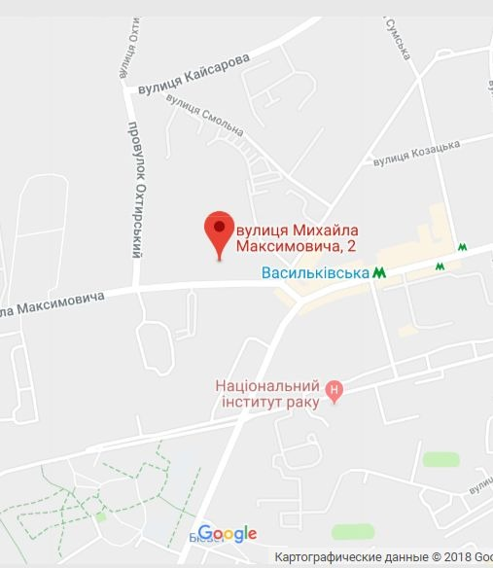
Наш офіс:
м. Київ, вул. Михайла Максимовича, 2
(044) 587-58-86
(067) 554-65-85
info_aspit@ukr.net

